Slide 1



CHÀO MỪNG CÁC EM
ĐẾN VỚI BÀI GIẢNG HÔM NAY

Slide 2

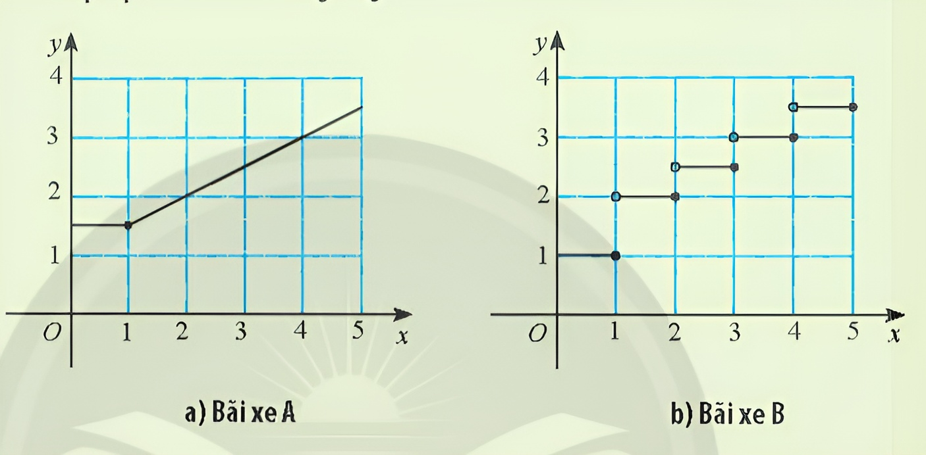

KHỞI ĐỘNG
Hai đồ thị ở hai hình dưới đây cho biết phí gửi xe y của ô tô con (tính theo 10 nghìn đồng) theo thời gian gửi x (tính theo giờ) của hai bãi xe. Có nhận xét gì về sự thay đổi của số tiền phí phải trả theo thời gian gửi ở mỗi bãi xe?

Slide 3
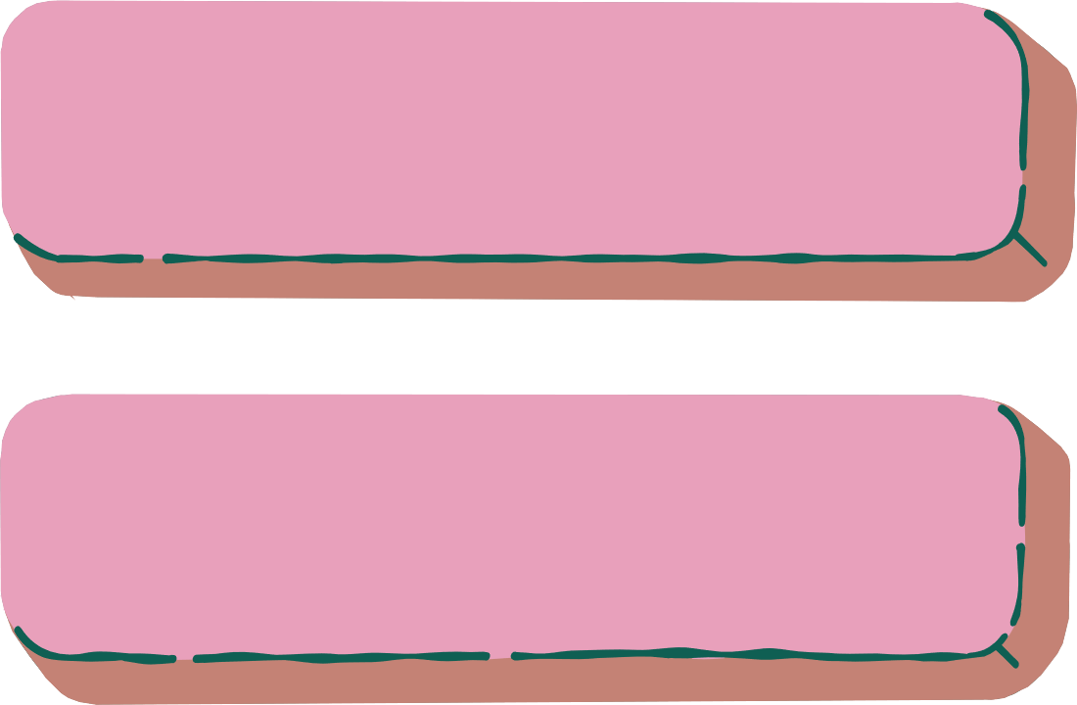




BÀI 3:
HÀM SỐ LIÊN TỤC

Slide 4




NỘI DUNG BÀI HỌC
Hàm số liên tục tại một điểm
1
Hàm số liên tục trên một khoảng, trên một đoạn
2
Tính liên tục của hàm số sơ cấp
3
Tổng, hiệu, tích, thương của hàm số liên tục
4

Slide 5


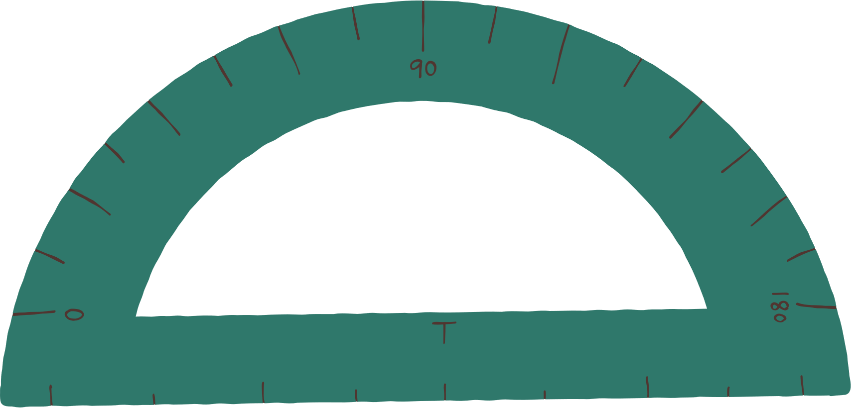
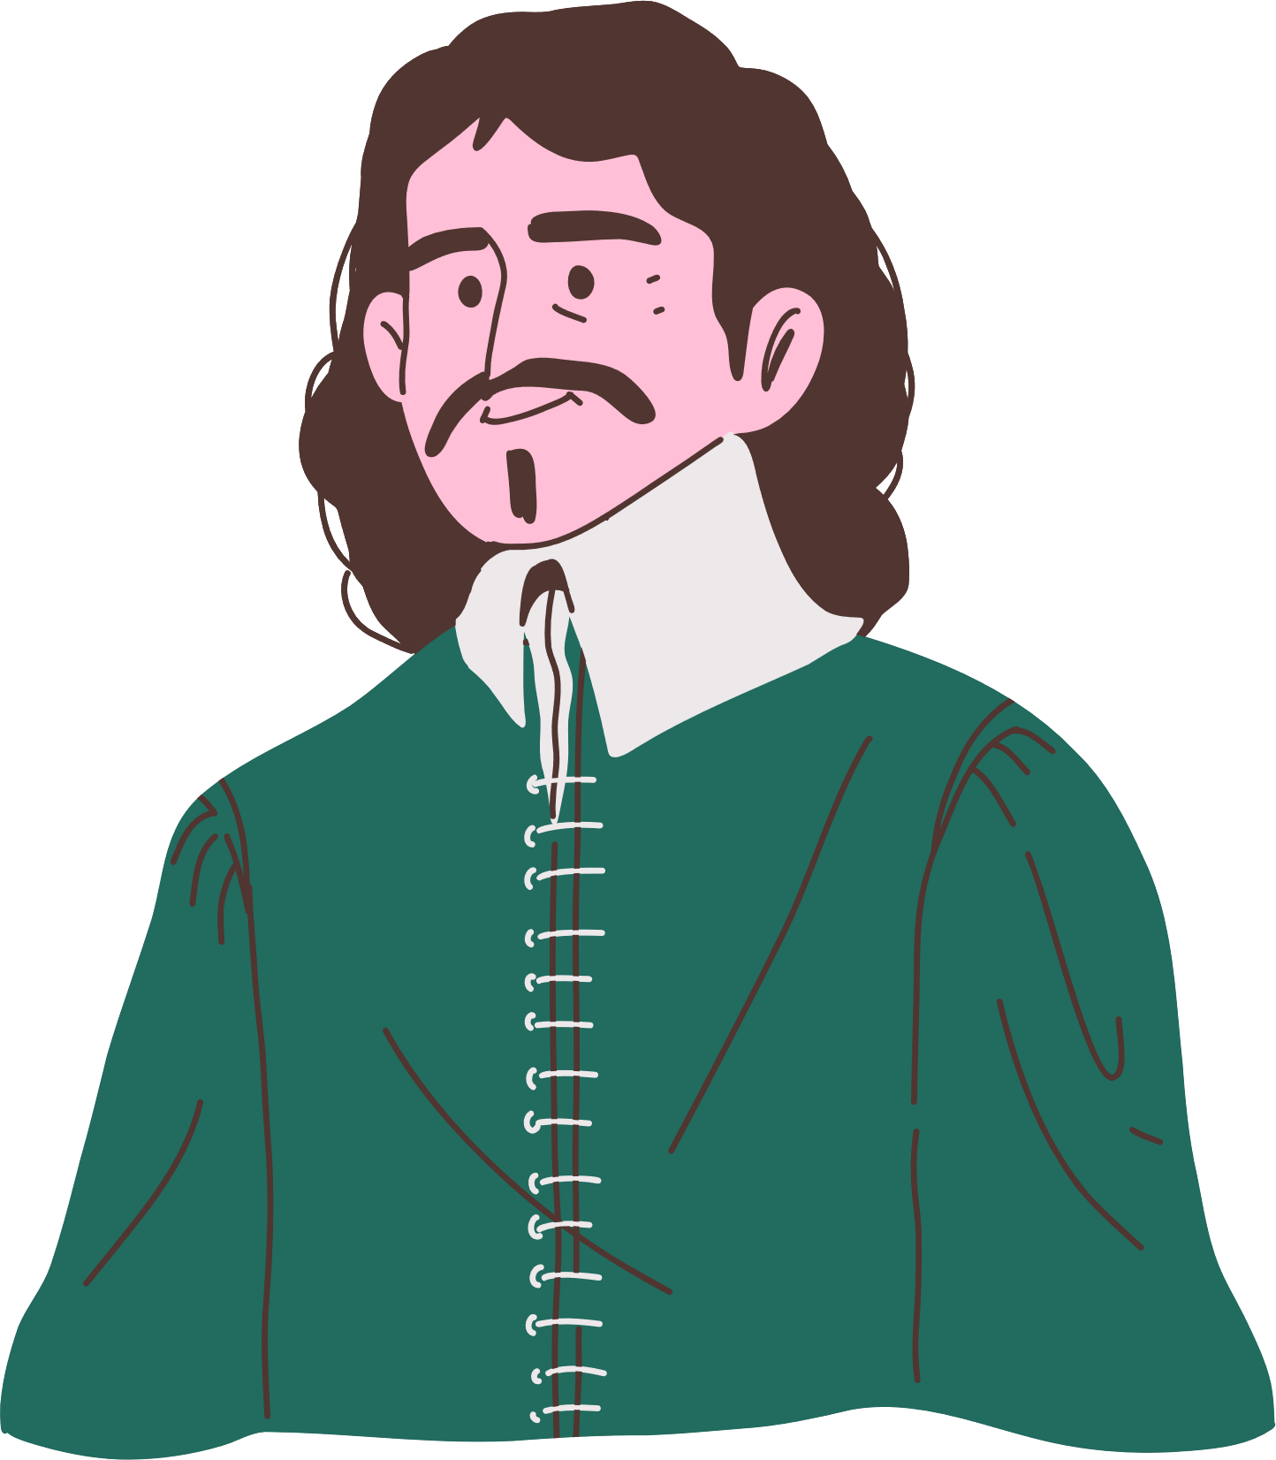

1. HÀM SỐ LIÊN TỤC TẠI MỘT ĐIỂM
Tài liệu được chia sẻ bởi Website VnTeach.Com
https://www.vnteach.com

Slide 6



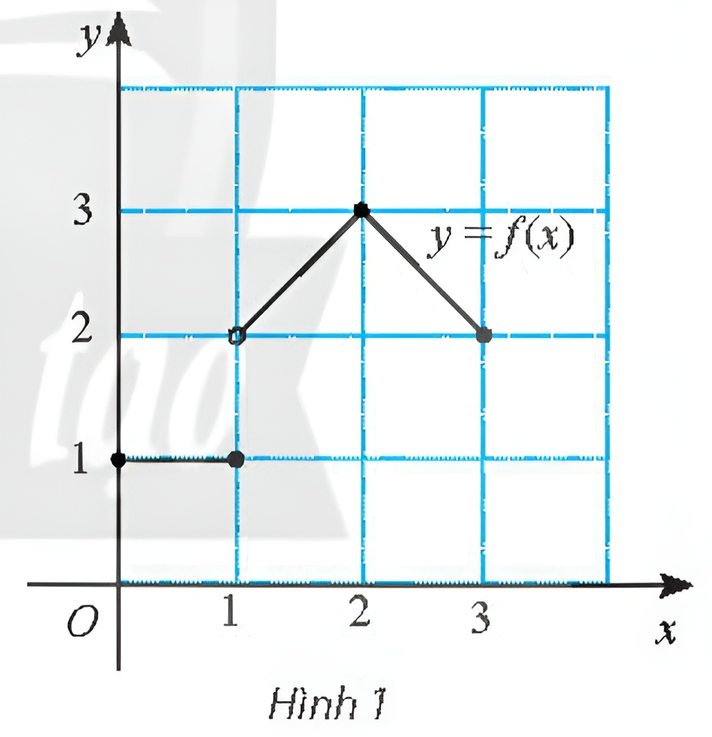


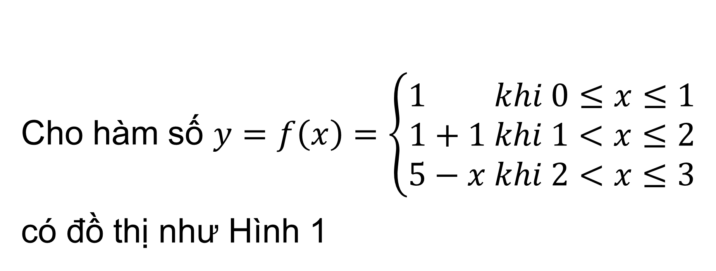
HĐKP1:
Thảo luận nhóm đôi, hoàn thành HĐKP1.
Cho hàm số $y=f\left(x\right)=\left\{\begin{aligned}1 khi 0≤x≤1 \\ 1+1 khi 1<x≤2 \\ 5−x khi 2<x≤3\end{aligned}\right.$
có đồ thị như Hình 1
Tại mỗi điểm $x_{0}=1$ và $x_{0}=2$, có tồn tại giới hạn $\lim_{x→x_{0}}{f(x)}$

Slide 7

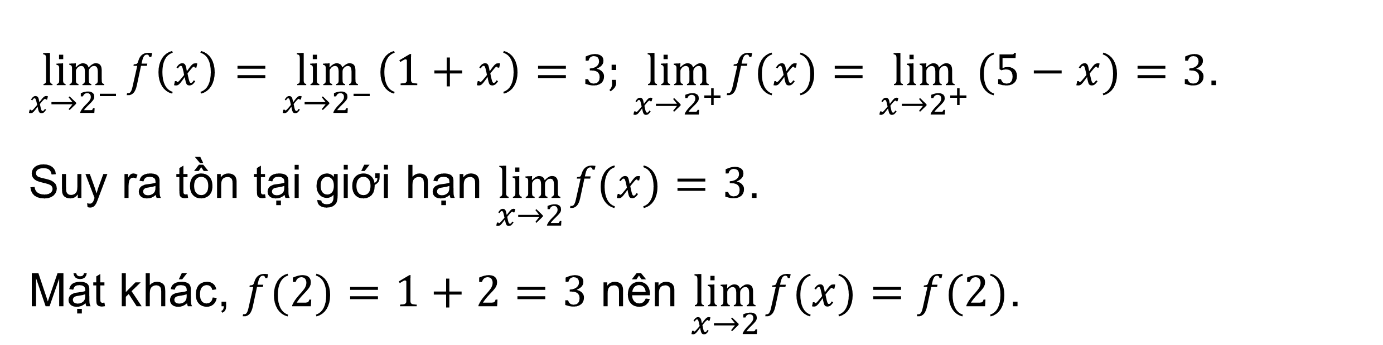
HĐKP1:
Trả lời
$\lim_{x→1^{−}}{f\left(x\right)} =\lim_{x→1^{−}} 1=1;$
$\lim_{x→1^{+}} f(x)=\lim_{x→1^{+}} (1+x)=2$.
Suy ra không tồn tại giới hạn $\lim_{x→1}{f\left(x\right)}$.
$\lim_{x→2^{−}}{f\left(x\right)} =\lim_{x→2^{−}} \left(1+x\right)=3;$ $\lim_{x→2^{+}} f(x)=\lim_{x→2^{+}} (5−x)=3$.
Suy ra tồn tại giới hạn $\lim_{x→2} f(x)=3$.
Mặt khác, $f(2)=1+2=3$ nên $\lim_{x→2} f(x)=f(2)$.

Slide 8




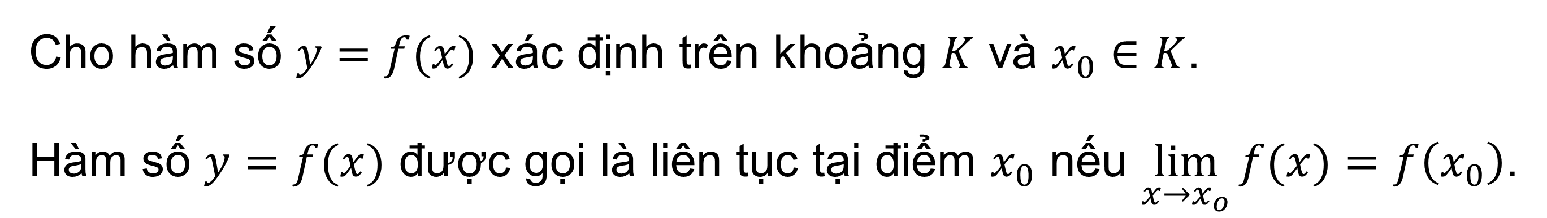
KẾT LUẬN
Cho hàm số $y=f(x)$ xác định trên khoảng $K$ và $x_{0}∈K$.
Hàm số $y=f(x)$ được gọi là liên tục tại điểm $x_{0}$ nếu $\lim_{x→x_{o}}{f(x)}=f\left(x_{0}\right)$.

Slide 9



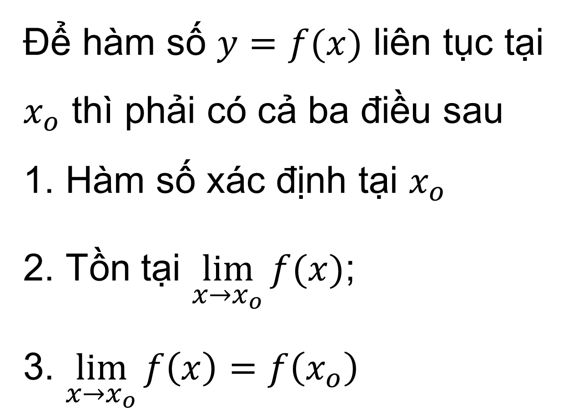

Nhận xét
Chú ý
Để hàm số $y=f(x)$ liên tục tại $x_{o}$ thì phải có cả ba điều sau
1. Hàm số xác định tại $x_{o}$
2. Tồn tại $\lim_{x→x_{o}}{f(x)}$;
3. $\lim_{x→x_{o}}{f\left(x\right)}=f\left(x_{o}\right)$
Hàm số $y=f(x)$ không liên tục tại điểm $x_{0}$được gọi là f(x) gián đoạn tại điểm $x_{0}$ và $x_{0}$ là điểm gián đoạn của hàm số.

Slide 10

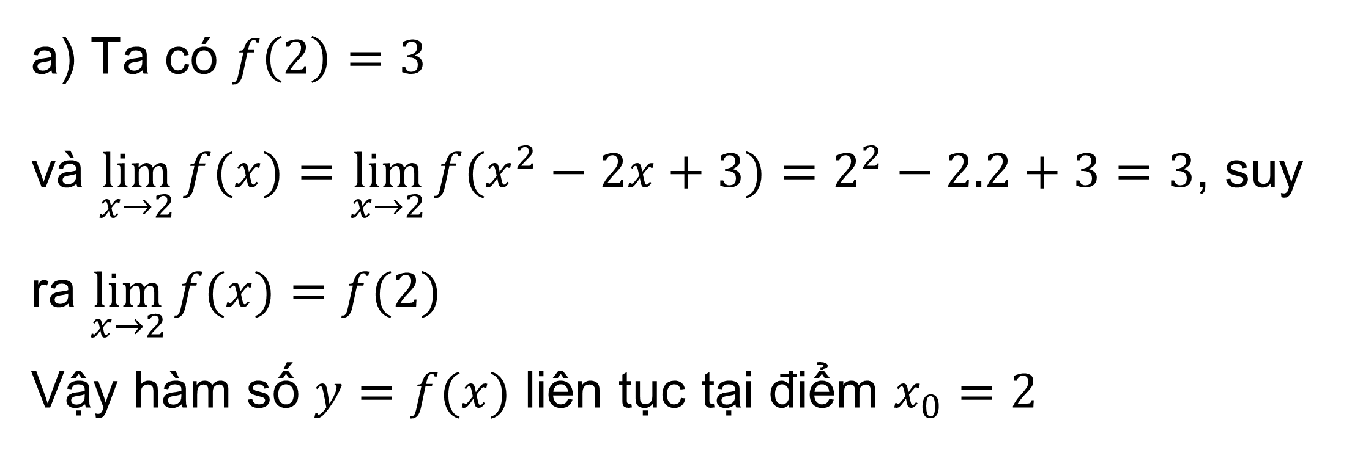
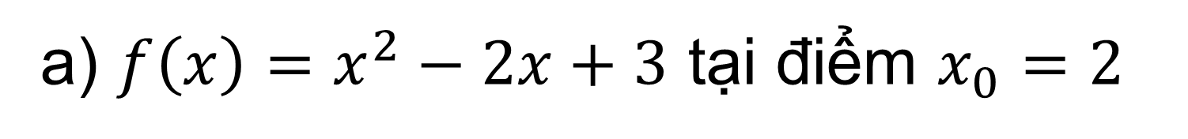
Ví dụ 1
Xét tính liên tục của hàm số sau
a) $f\left(x\right)=x^{2}−2x+3$ tại điểm $x_{0}=2$
b) $f\left(x\right)=\left\{\begin{aligned}x^{2}+2 khi x>0 \\ 2x khi x≤0\end{aligned}\right.$ tại điểm $x_{0}=0$
Giải
a) Ta có $f\left(2\right)=3$
và $\lim_{x→2}{f(x)}=\lim_{x→2}{f(x^{2}−2x+3)}=2^{2}−2.2+3=3$, suy ra $\lim_{x→2}{f(x)}=f(2)$
Vậy hàm số $y=f(x)$ liên tục tại điểm $x_{0}=2$

Slide 11
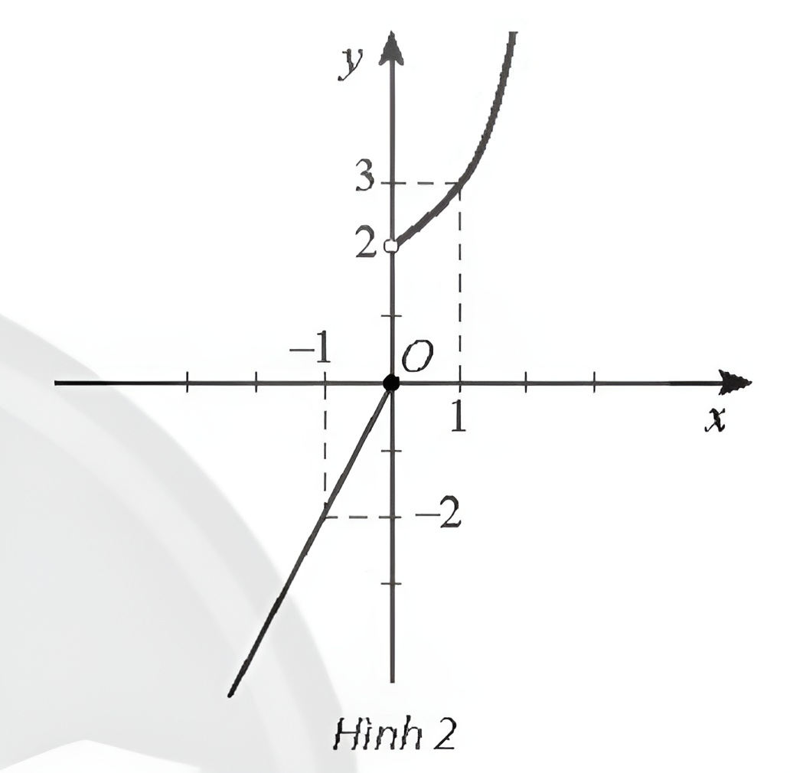

Giải
b) Ta có $f\left(0\right)=2.0=0$
$\lim_{x→0^{−}}{f(x)}=\lim_{x→0^{−}}{f(2x)}=2\lim_{x→0^{−}}{x}=2.0=0$
$\lim_{x→0^{+}}{f(x)}=\lim_{x→0^{+}}{f(x^{2}+2)}=0+2=2$
Suy ra không tồn tại $\lim_{x→0}{f(x)}$
Vậy hàm số $y=f(x)$ không liên tục tại điểm $x_{0}=0$

Slide 12
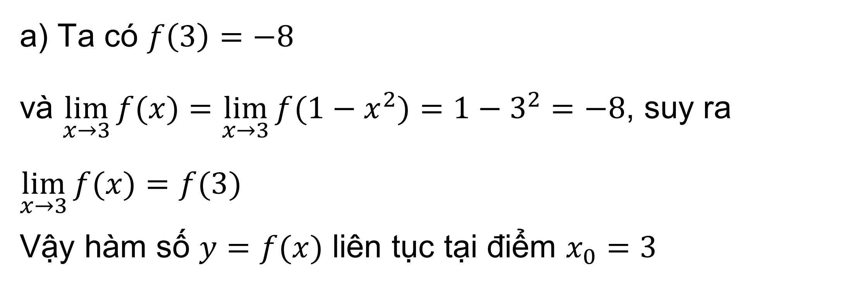
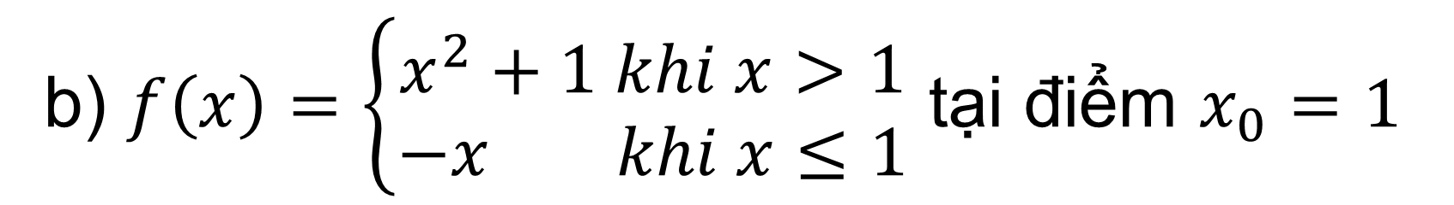
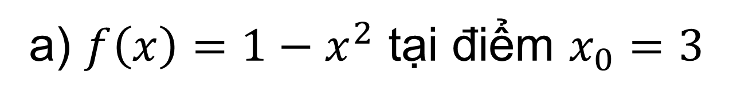
Thực hành 1
Xét tính liên tục của hàm số sau
b) $f\left(x\right)=\left\{\begin{aligned}x^{2}+1 khi x>1 \\ −x khi x≤1\end{aligned}\right.$ tại điểm $x_{0}=1$
a) $f\left(x\right)=1−x^{2}$ tại điểm $x_{0}=3$
Trả lời
a) Ta có $f\left(3\right)=−8$
và $\lim_{x→3}{f(x)}=\lim_{x→3}{f(1−x^{2})}=1−3^{2}=−8$, suy ra $\lim_{x→3}{f(x)}=f(3)$
Vậy hàm số $y=f(x)$ liên tục tại điểm $x_{0}=3$

Slide 13

Thực hành 1
Trả lời
b) Ta có $f\left(1\right)=−1$
$\lim_{x→1^{−}}{f(x)}=\lim_{x→1^{−}}{f(−x)}=−\lim_{x→1^{−}}{x}=−1$
$\lim_{x→1^{+}}{f(x)}=\lim_{x→1^{+}}{f(x^{2}+1)}=1+1=2$
Suy ra không tồn tại $\lim_{x→1}{f(x)}$
Vậy hàm số $y=f(x)$ không liên tục tại điểm $x_{0}=1$

Slide 14
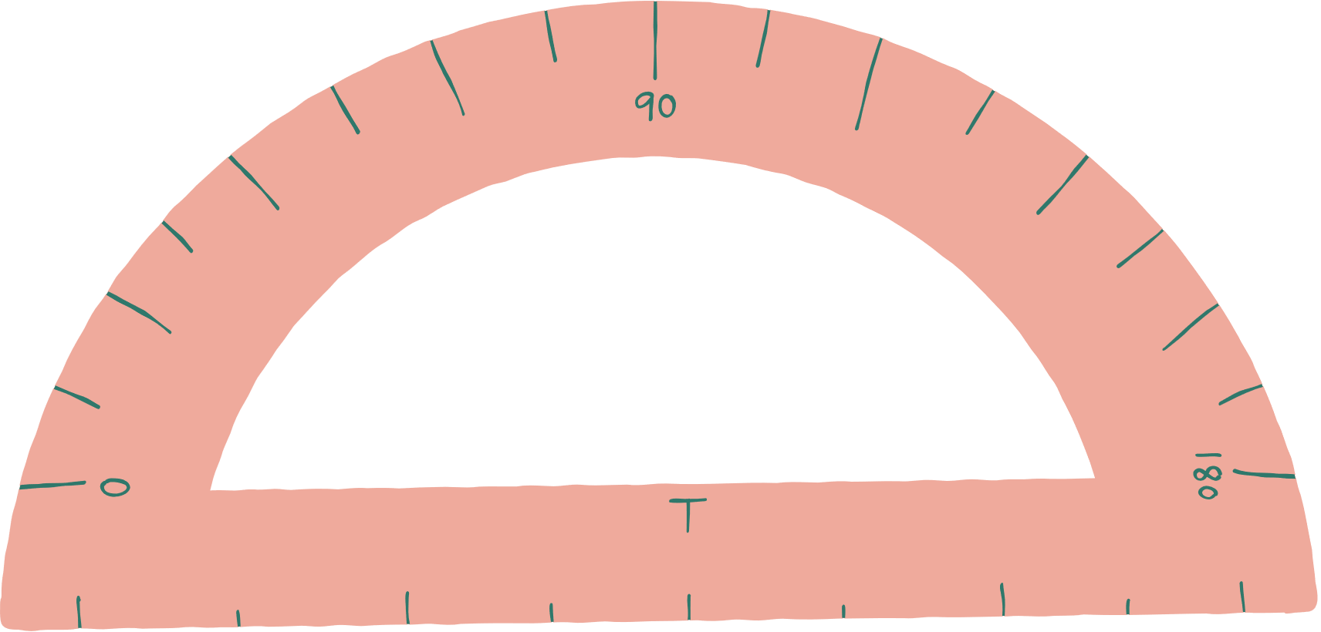
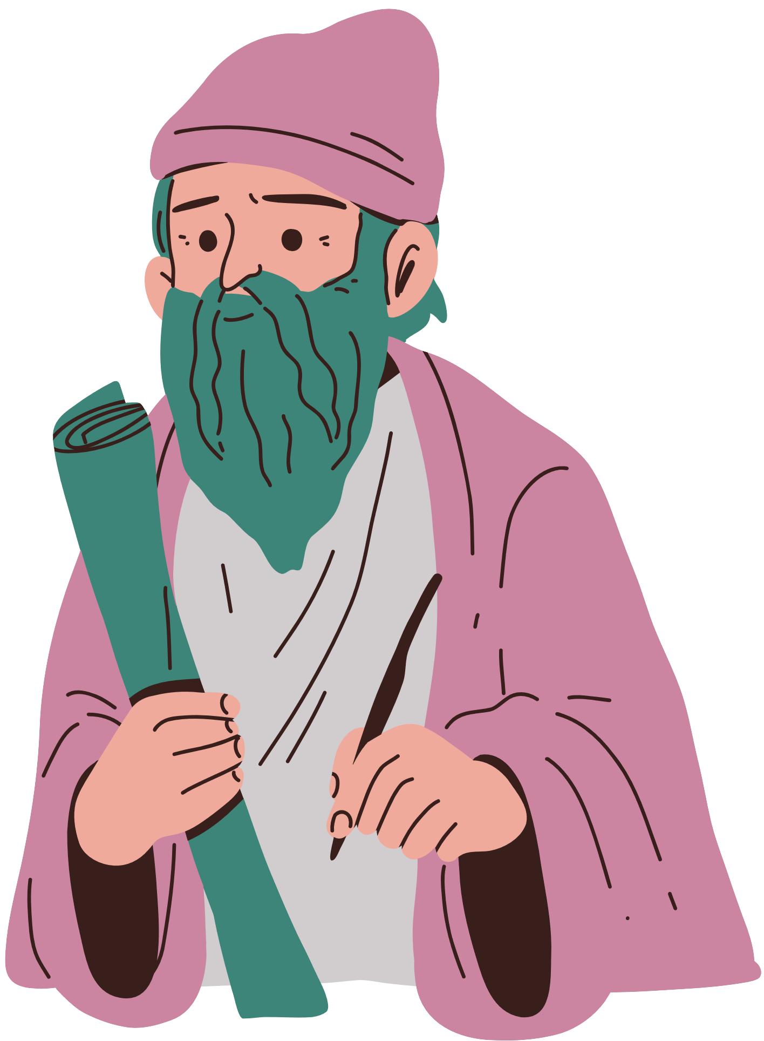

2. HÀM SỐ LIÊN TỤC TRÊN MỘT KHOẢNG, TRÊN MỘT ĐOẠN

Slide 15

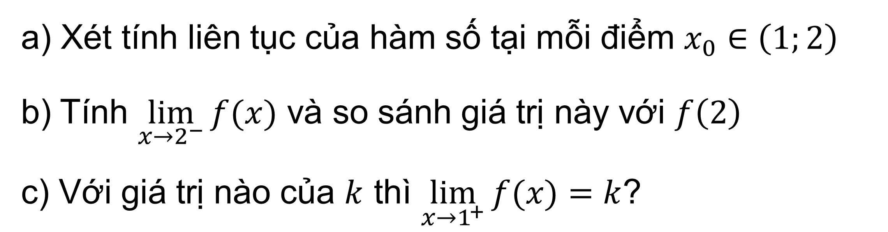
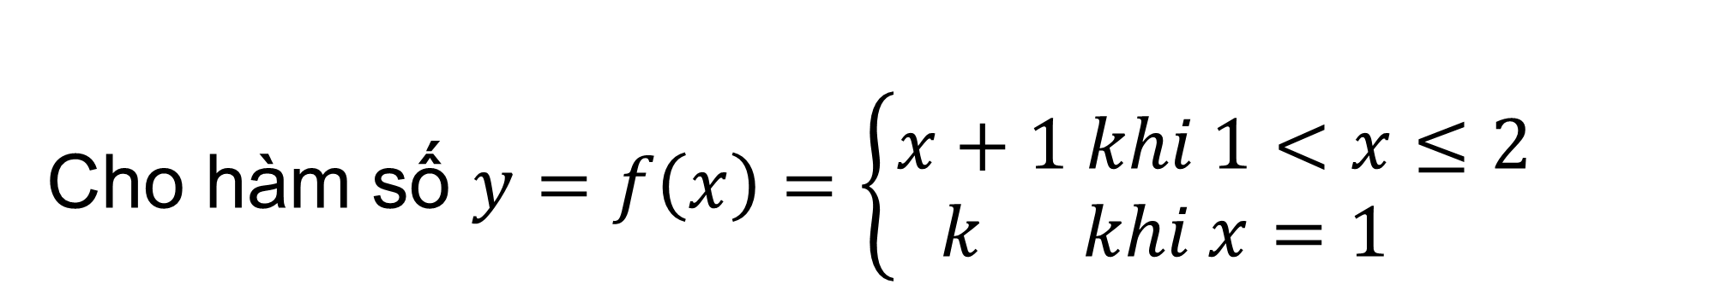
Thảo luận nhóm đôi, hoàn thành HĐKP2.
Cho hàm số $y=f\left(x\right)=\left\{\begin{aligned}x+1 khi 1<x≤2 \\ k khi x=1 \end{aligned}\right.$
HĐKP2:
a) Xét tính liên tục của hàm số tại mỗi điểm $x_{0}∈\left(1;2\right)$
b) Tính $\lim_{x→2^{−}}{f(x)}$ và so sánh giá trị này với $f\left(2\right)$
c) Với giá trị nào của $k$ thì $\lim_{x→1^{+}}{f(x)}=k$?

Slide 16

HĐKP2:
Trả lời
a) Với mọi $x_{0}∈(1;2)$, ta có
$\lim_{x→x_{o}} f(x)=\lim_{x→x_{o}} (x+1)=x_{0}+1=f\left(x_{0}\right)$.
Vậy hàm số liên tục tại mọi điểm $x_{0}∈(1;2)$.
b) $\lim_{x→2^{−}} f(x)=\lim_{x→2^{−}}(x+1)=2+1=3=f(2)$.
c) $\lim_{x→1^{+}} f(x)=\lim_{x→1^{+}} (x+1)=1+1=2$.
Vậy để $\lim_{x→1^{+}} f(x)=k$, ta phải có $k=2$.

Slide 17


KẾT LUẬN
- Hàm số $y=f(x)$ được gọi là liên tục trên khoảng $(a;b)$ nếu nó liên tục tại mọi điểm thuộc khoảng này.
- Hàm số $y=f(x)$ được gọi là liên tục trên đoạn $[a;b]$ nếu nó liên tục trên khoảng $(a;b)$ và $\lim_{x→a^{+}} f(x)=f(a),\lim_{x→b^{−}} f(x)=f(b)$.

Slide 18

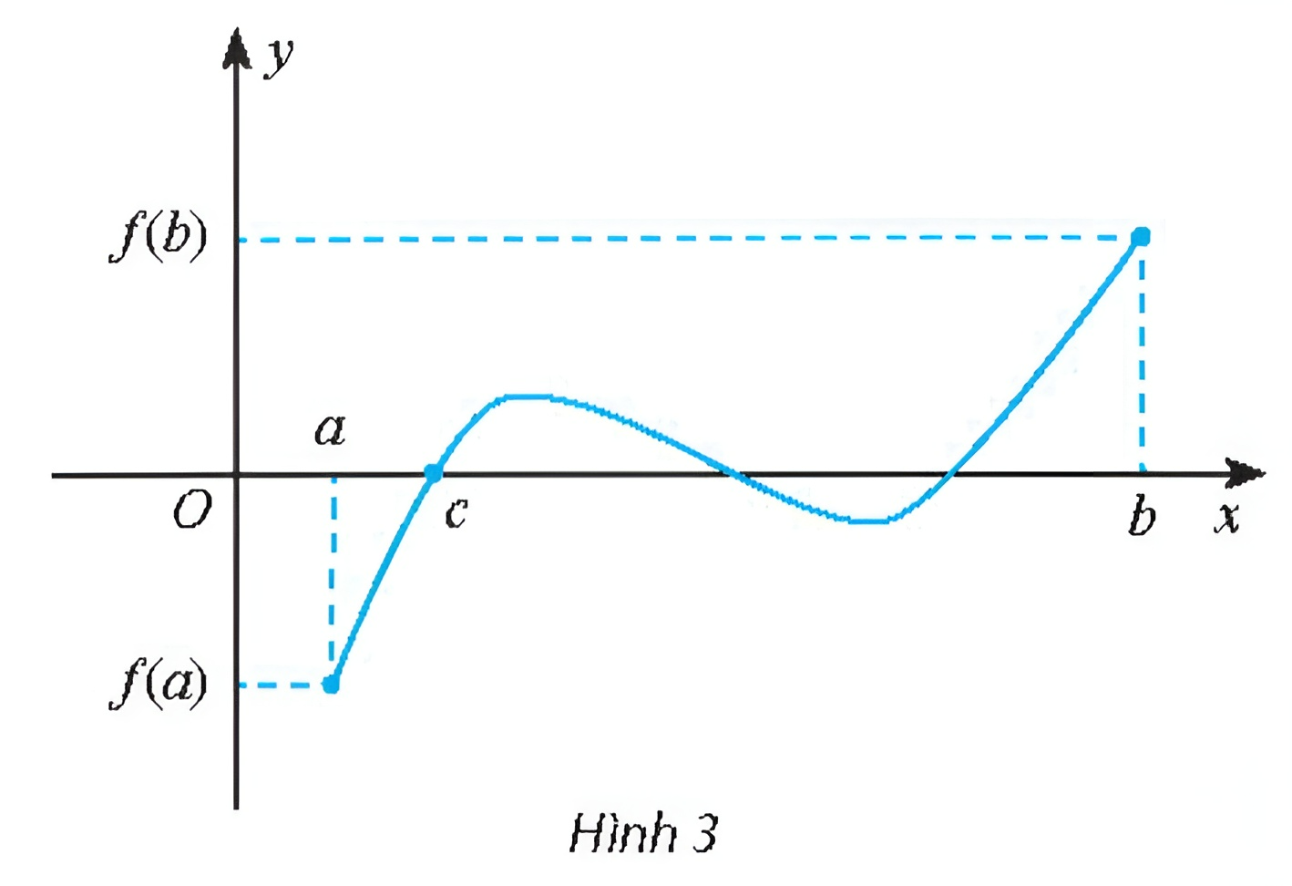


Nhận xét
Đồ thị hàm số $y=f(x)$ liên tục trên đoạn $[a;b]$ là một đường liền, có điểm đầu, điểm cuối (Hình 3). Nếu hai điểm này nằm về hai phía so với trục hoành thì đường liền nói trên luôn cắt trục hoành
tại ít nhất môt điểm. Điều này có thể được phát biểu như dạng sau:
Nếu hàm số $y=f(x)$ liên tục trên đoạn $[a;b]$ và $f\left(a\right).f(b)<0$ thì tồn tại ít nhất một điểm $c∈(a;b)$ sao cho $f(c)=0$.

Slide 19
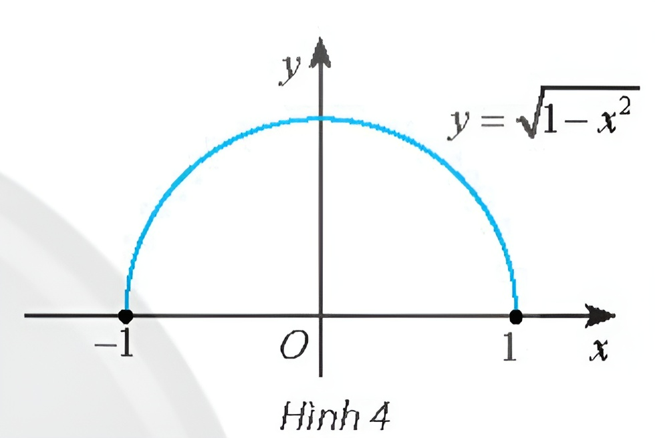
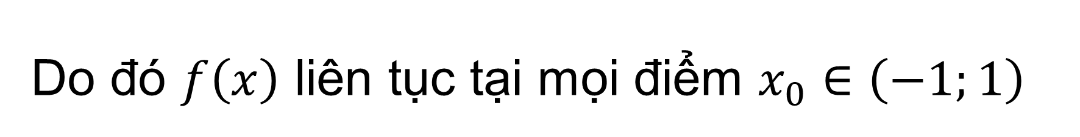


Ví dụ 2
Xét tính liên tục của hàm số $f\left(x\right)=\sqrt{1−x^{2}}$ trên đoạn $\left[−1;1\right]$
Giải
Với mọi $x_{0}∈\left(−1;1\right)$, ta có
$$\lim_{x→x_{o}} f(x)=\lim_{x→x_{o}} f\sqrt{1−x^{2}}=\sqrt{1−\lim_{x→x_{o}} x^{2}}$$
$=\sqrt{1−x_{0}^{2}}=f\left(x_{0}\right)$
Do đó $f\left(x\right)$ liên tục tại mọi điểm $x_{0}∈\left(−1;1\right)$

Slide 20

Ví dụ 2
Giải
Ta lại có:
$\lim_{x→1^{+}} f\left(x\right)=\lim_{x→1^{+}} \sqrt{1−x^{2}}=\sqrt{1−\lim_{x→1^{+}} x^{2}}$
$=\sqrt{1−1}=0=f(−1)$;
$\lim_{x→1^{−}} f\left(x\right)=\lim_{x→1^{−}} \sqrt{1−x^{2}}=\sqrt{1−\lim_{x→1^{−}} x^{2}}$
$=\sqrt{1−1}=0=f(1)$.
Vậy hàm số $y=f(x)$ liên tục trên đoạn $\left[−1;1\right]$ (Hình 4)

Slide 21
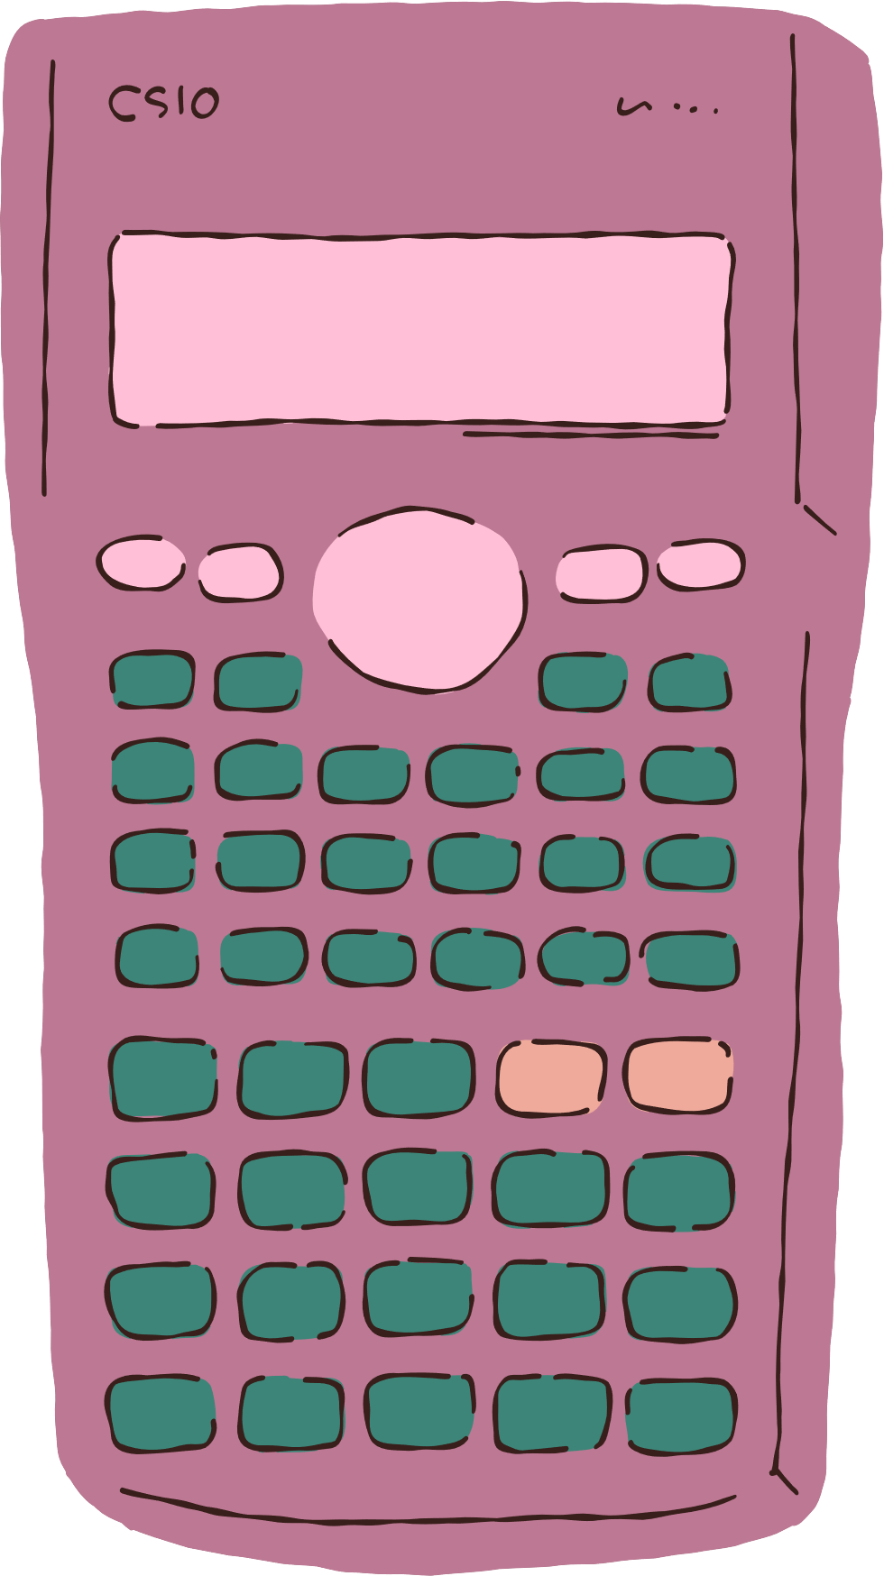
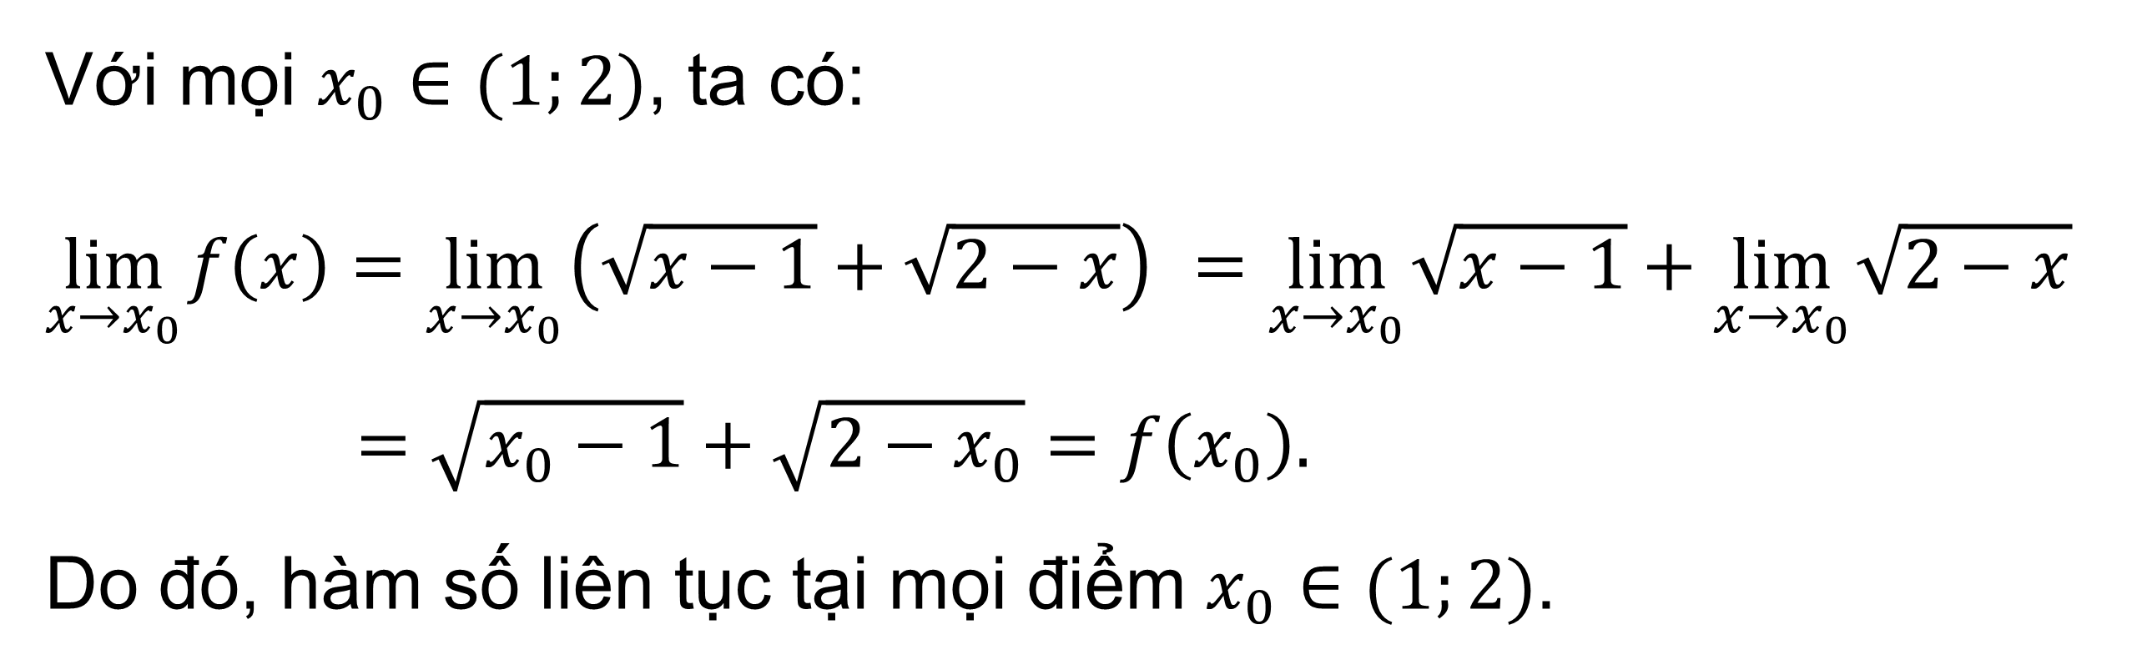
Thực hành 2
Xét tính liên tục của hàm số $f\left(x\right)=\sqrt{x−1}+\sqrt{2−x}$ trên đoạn $\left[1;2\right]$
Trả lời
$\text{V}\text{ớ}\text{i} \text{m}\text{ọ}\text{i} x_{0}∈(1;2)\text{, }\text{ta} \text{c}\text{ó:}$
$\lim_{x→x_{0}} f\left(x\right)=\lim_{x→x_{0}} \left(\sqrt{x−1}+\sqrt{2−x}\right)$ $=\lim_{x→x_{0}} \sqrt{x−1}+\lim_{x→x_{0}} \sqrt{2−x}$
$=\sqrt{x_{0}−1}+\sqrt{2−x_{0}}=f\left(x_{0}\right).$
Do đó, hàm số liên tục tại mọi điểm $x_{0}∈(1;2)$.

Slide 22

Thực hành 2
Trả lời
Ta lại có:
$\lim_{x→1^{+}} f\left(x\right)=\lim_{x→1^{+}} \left(\sqrt{x−1}+\sqrt{2−x}\right)$
$=\lim_{x→1^{+}} \sqrt{x−1}+\lim_{x→1^{+}} \sqrt{2−x}=\sqrt{1−1}+\sqrt{2−1}=1=f(1).$
Tương tự, $\lim_{x→2^{−}}f(x)=f(2)$.
Từ đó, hàm số liên tục trên [1:2].

Slide 23
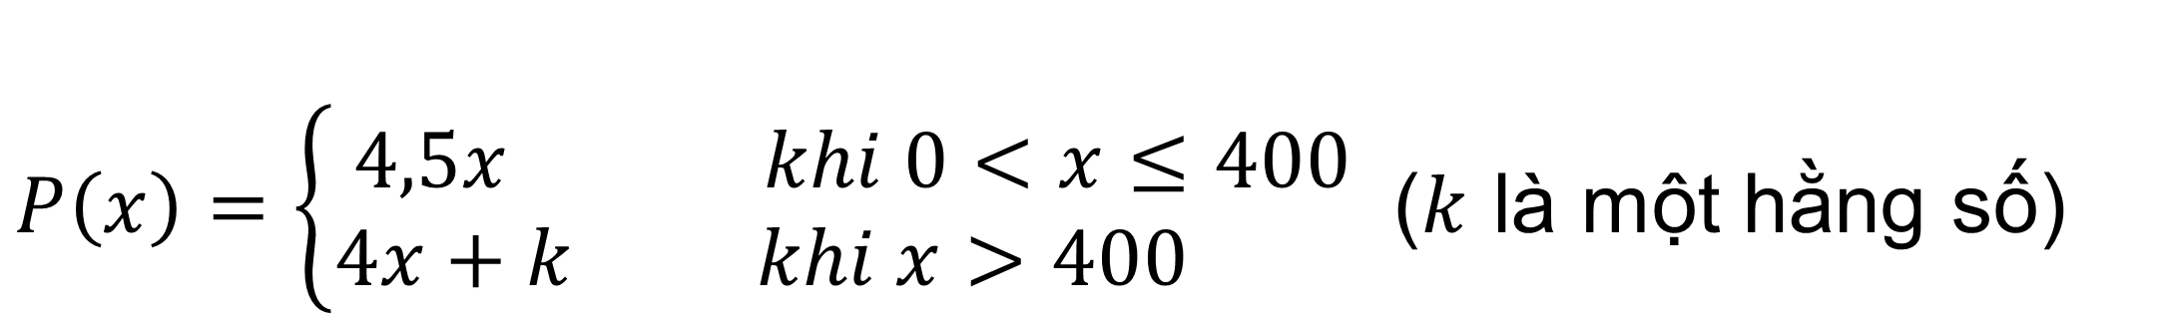
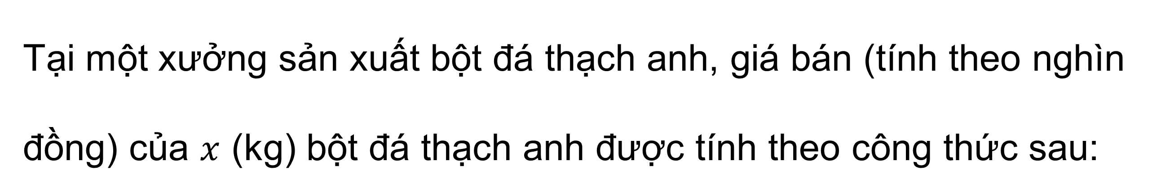
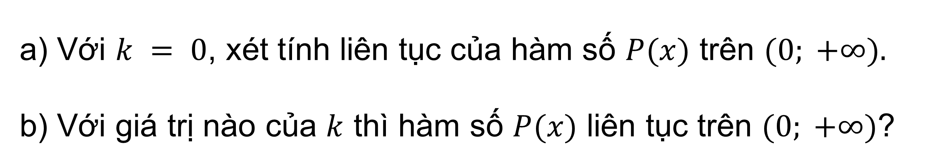
Vận dụng 1
Tại một xưởng sản xuất bột đá thạch anh, giá bán (tính theo nghìn đồng) của $x$ (kg) bột đá thạch anh được tính theo công thức sau:
$P\left(x\right)=\left\{\begin{aligned}4,5x khi 0<x≤400 \\ 4x+k khi x>400 \end{aligned}\right.$ ($k$ là một hằng số)
a) Với $k = 0$, xét tính liên tục của hàm số $P(x)$ trên $(0; +∞).$
b) Với giá trị nào của $k$ thì hàm số $P(x)$ liên tục trên $(0; +∞)$?

Slide 24

Vận dụng 1
Giải
a) Với $k=0,\lim_{x→x_{0}} P(x)=P\left(x_{0}\right)$ tại mọi $x_{0}∈(0;+∞),x_{0}≠400$.
$$\lim_{x→{400}^{−}} P\left(x\right)=\lim_{x→{400}^{−}} \left(4,5x\right)=4,5.400=1800;$$
$$\lim_{x→{400}^{+}} P(x)=\lim_{x→{400}^{+}} (4x)=4.400=1600$$
Do $\lim_{x→{400}^{−}} P(x)≠\lim_{x→{400}^{+}} P(x)$, nên $P(x)$ không liên tục tại $x=400$.

Slide 25

Vận dụng 1
Giải
b) Ta cần tìm $k$ để hàm số liên tục tại $x=400$.
$$\lim_{x→{400}^{−}} P(x)=\lim_{x→{400}^{−}} (4,5x)=4,5.400=1800=P(400);$$
$$\lim_{x→{400}^{+}} P(x)=\lim_{x→{400}^{+}} (4x+k)=4.400+k=1600+k$$
Để $P(x)$ liên tục tại $x=400$, ta phải có $1600+k=1800$ suy ra $k=200$.

Slide 26
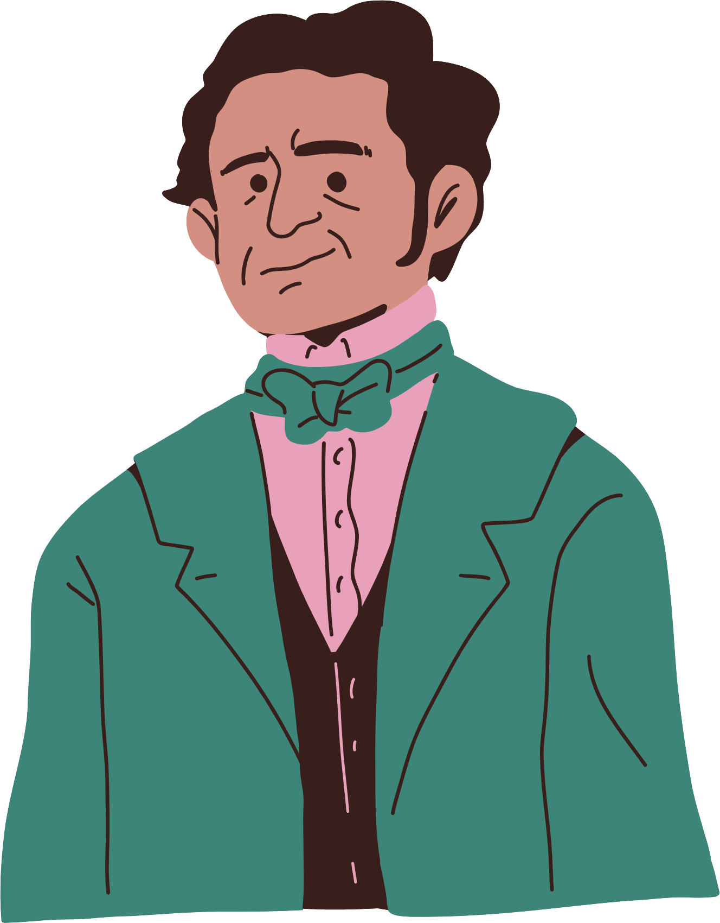
3.
TÍNH LIÊN TỤC CỦA HÀM SỐ SƠ CẤP

Slide 27
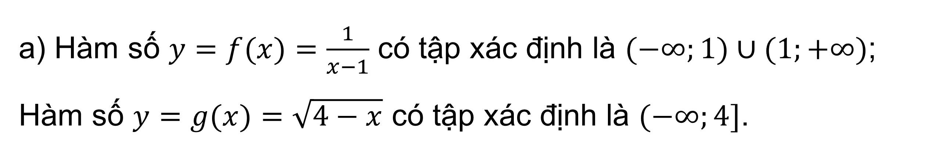
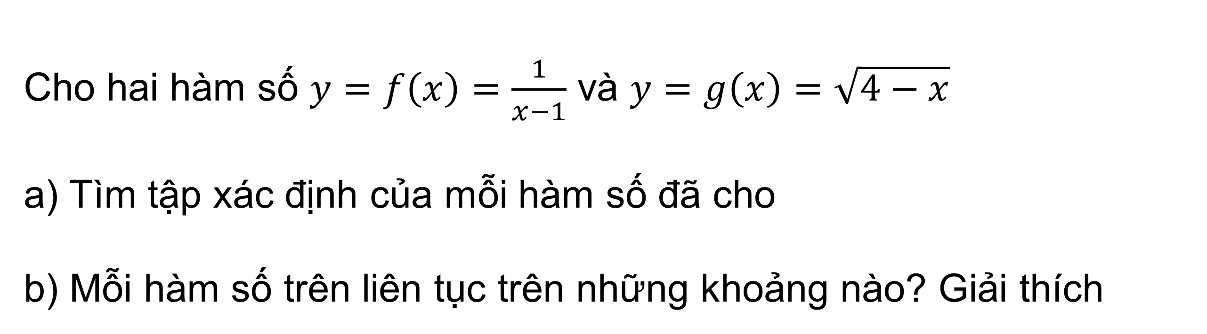
HĐKP3:
Thảo luận nhóm đôi, hoàn thành HĐKP3.
Cho hai hàm số $y=f\left(x\right)=\frac{1}{x−1}$ và $y=g\left(x\right)=\sqrt{4−x}$
a) Tìm tập xác định của mỗi hàm số đã cho
b) Mỗi hàm số trên liên tục trên những khoảng nào? Giải thích
Giải
a) Hàm số $y=f(x)=\frac{1}{x−1}$ có tập xác định là $(−∞;1)∪(1;+∞)$;
Hàm số $y=g(x)=\sqrt{4−x}$ có tập xác định là $(−∞;4]$.

Slide 28

HĐKP3:
Giải
b)
+) Với $x_{0}≠1$, ta có
$\lim_{x→x_{0}} f(x)=\lim_{x→x_{0}} \frac{1}{x−1}=\frac{1}{\lim_{x→x_{0}} x−1}=\frac{1}{x_{0}−1}=f\left(x_{0}\right)$.
Vậy hàm số liên tục tại mọi điểm $x≠1$.
Suy ra hàm số liên tục trên các khoảng $(−∞;1)$ và $(1;+∞)$.

Slide 29

HĐKP3:
Giải
b)
+) Tương tự, chỉ ra được hàm số $y=g(x)=\sqrt{4−x}$ liên tục trên khoảng $(−∞;4]$.
Vì với $x_{0}∈(−∞;4)$, ta có
$$\lim_{x→x_{0}} g(x)=\lim_{x→x_{0}} \sqrt{4−x}=\sqrt{4−x_{o}}=g\left(x_{0}\right)$$
Và $\lim_{x→4^{−}} g\left(x\right)=g(4)$

Slide 30
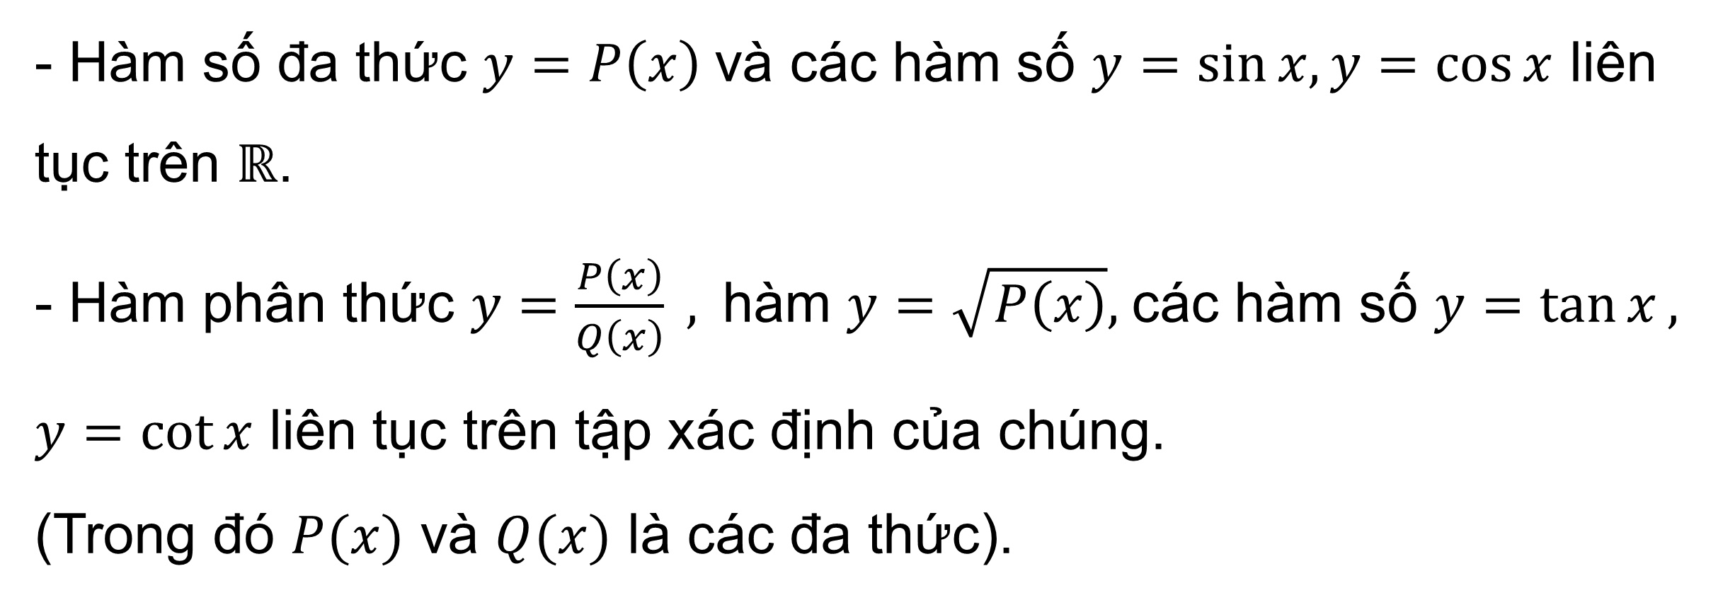
KẾT LUẬN
- Hàm số đa thức $y=P\left(x\right)$và các hàm số $y=sin⁡x,y=cos⁡x$ liên tục trên $ℝ$.
- Hàm phân thức $y=\frac{P\left(x\right)}{Q\left(x\right)} ,$hàm $y=\sqrt{P\left(x\right)},$các hàm số $y=\tan{x},$
$y=\cot{x}$ liên tục trên tập xác định của chúng.
(Trong đó $P(x)$ và $Q(x)$ là các đa thức).
Nhận xét
Hàm số thuộc những loại trên được gọi chung là hàm số sơ cấp.

Slide 31


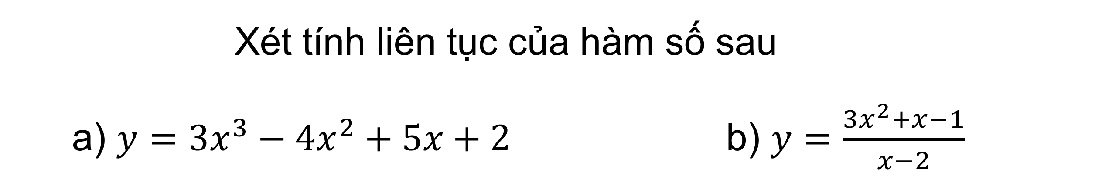
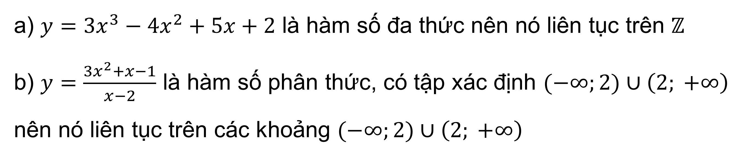
Ví dụ 3
Xét tính liên tục của hàm số sau
a) $y=3x^{3}−4x^{2}+5x+2$ b) $y=\frac{3x^{2}+x−1}{x−2}$
Giải
a) $y=3x^{3}−4x^{2}+5x+2$ là hàm số đa thức nên nó liên tục trên $ℤ$
b) $y=\frac{3x^{2}+x−1}{x−2}$ là hàm số phân thức, có tập xác định $(−∞;2)∪\left(2; +∞\right)$ nên nó liên tục trên các khoảng $(−∞;2)∪\left(2; +∞\right)$

Slide 32
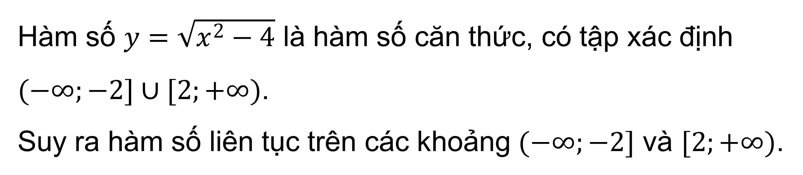
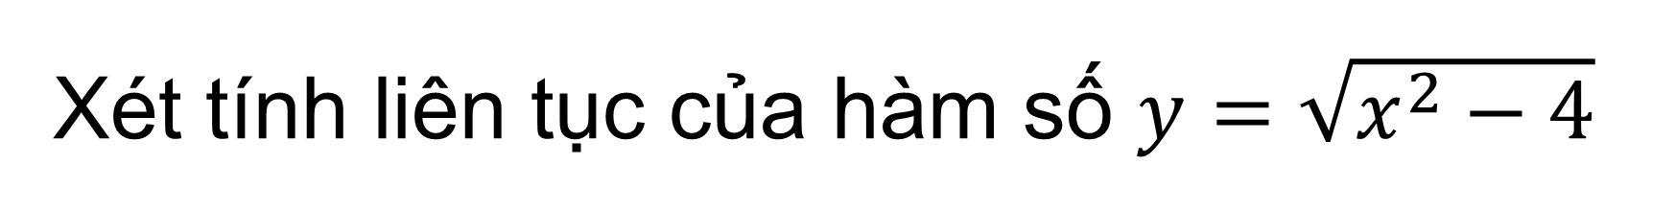
Thực hành 3
Xét tính liên tục của hàm số $y=\sqrt{x^{2}−4}$
Giải
Hàm số $y=\sqrt{x^{2}−4}$ là hàm số căn thức, có tập xác định $(−∞;−2]∪[2;+∞)$.
Suy ra hàm số liên tục trên các khoảng $(−∞;−2]$ và $[2;+∞)$.

Slide 33
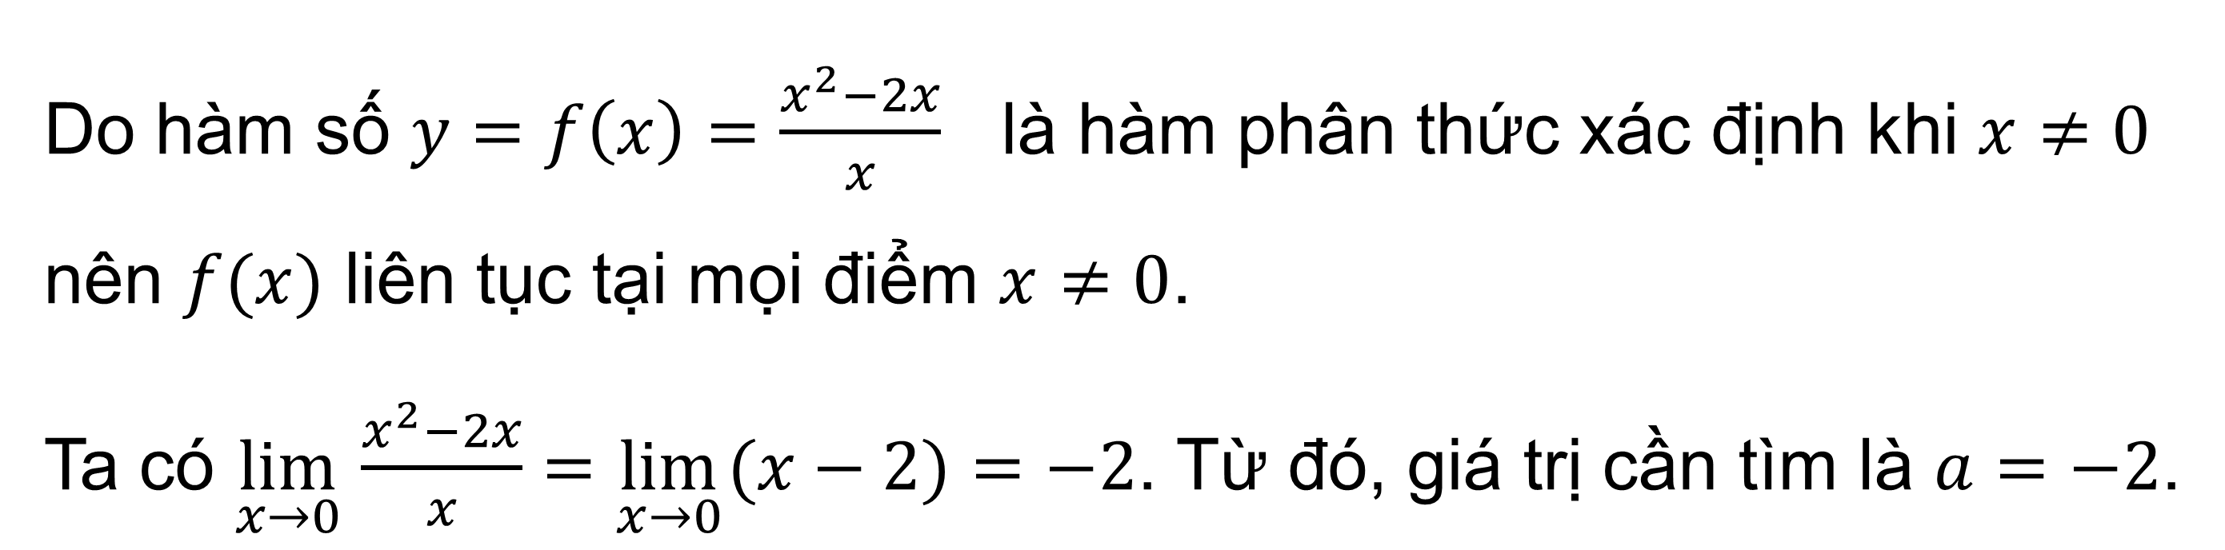


Cho hàm số $f\left(x\right)=\left\{\begin{aligned}\frac{x^{2}−2x}{x} khi x≠0 \\ a khi x=0\end{aligned}\right.$
Thực hành 4
Tìm $a$ để hàm số $y=f\left(x\right)$ liên tục trên $ℤ$
Giải
Do hàm số $y=f\left(x\right)=\frac{x^{2}−2x}{x}$ là hàm phân thức xác định khi $x≠0$ nên $f(x)$ liên tục tại mọi điểm $x≠0$.
Ta có $\lim_{x→0} \frac{x^{2}−2x}{x}=\lim_{x→0} (x−2)=−2$. Từ đó, giá trị cần tìm là $a=−2$.

Slide 34


Vận dụng 2
Một hãng taxi đưa ra giá cước T(x) (đồng) khi đi quãng đường x (km) cho loại xe 4 chỗ như sau:
$$T\left(x\right)=\left\{\begin{aligned}10 000 khi 0<x≤0,7 \\ 10 000+\left(x−0,7\right).14 000 khi 0,7<x≤20 \\ 280 200+\left(x−20\right).12 000 khi x>20 \end{aligned}\right.$$
Xét tính liên tục của hàm số $T(x)$

Slide 35

Vận dụng 2
Giải
+) Hàm số liên tục trên các khoảng $(0;0,7),(0,7;20)$ và $(20;+∞)$.
+) Xét hàm số liên tục tại x = 0,7.
$\lim_{x→{0,7}^{−}} T(x)=\lim_{x→{0,7}^{−}} 10000=10000=T(0,7)$;
$\lim_{x→0,7^{+}} T\left(x\right)=\lim_{x→0,7^{+}} \left[10000+\left(x−0,7\right)⋅14000\right]$
$=10000+(0,7−0,7)⋅14000=10000$
Ta thấy $\lim_{x→{0,7}^{−}} T(x)=\lim_{x→{0,7}^{+}} T(x)=T(0,7)$.
Do đó, hàm số liên tục tại $x=0,7$.

Slide 36

Vận dụng 2
Giải
+) Xét hàm số liên tục tại x = 20
$\lim_{x→{20}^{−}} T\left(x\right)=\lim_{x→{20}^{−}} \left[10000+\left(x−0,7\right),14000\right]$ $=10000+\left(20−0,7\right),14000$
$=280200=T(20)$
$\lim_{x→{20}^{+}} T(x)=\lim_{x→{20}^{+}} [280200+(x−20),12000]=280200.$
Ta thấy $\lim_{x→{20}^{−}}T(x)=\lim_{x→{20}^{+}} T(x)=T(20)$.
Do đó, hàm số liên tục tại $x=20$.
Vậy hàm số liên tục trên $(0;+∞)$.

Slide 37
4. TỔNG, HIỆU TÍCH THƯƠNG CỦA HÀM SỐ LIÊN TỤC

Slide 38


Thảo luận nhóm đôi, hoàn thành HĐKP2.
HĐKP4:
Cho hai hàm số $y=f\left(x\right)=\frac{1}{x−1}$ và $y=g\left(x\right)=\sqrt{4−x}$
Hàm số $y=f\left(x\right)+g(x)$ có liên tục tại $x=2$ không? Giải thích
Giải
$\lim_{x→2} f(x)=f(2),\lim_{x→2} g(x)=g(2)$
và $\lim_{x→2} \left[f\left(x\right)+g\left(x\right)\right]=\lim_{x→2} f\left(x\right)+\lim_{x→2} g\left(x\right)=f(2)+g(2)$.
Suy ra hàm số $y=f(x)+g(x)$ liên tục tại điểm $x=2$.

Slide 39

KẾT LUẬN
Cho hàm số $y=f(x)$ và $y=g(x)$ liên tục tại điểm $x_{0}$. Khi đó:
+ Các hàm số $y=f(x)+g(x),y=f(x)−g(x)$ và $y=f\left(x\right).g(x)$ liên tục tại $x_{0}$;
+) Hàm số $y=\frac{f(x)}{g(x)}$ liên tục tại $x_{0}$ nếu $g\left(x_{0}\right)≠0$.

Slide 40


Xét tính liên tục của hàm số $y=\frac{\sin{x}}{x+1}$
Ví dụ 4
Giải
Tập xác định của hàm số $D=\left(−∞;−1\right) ∪\left(−1; +∞\right)$
Các hàm số $y=\sin{x}$ và $y=x+1$ liên tục tại mọi điểm $x_{0}∈ℝ$.
Do đó, hàm số $y=\frac{\sin{x}}{x+1}$ liên tục tại mọi điểm $x_{0}≠−1$ (hay liên tục trên các khoảng $\left(−∞;−1\right) ∪\left(−1; +∞\right)$

Slide 41


Thực hành 5
Xét tính liên tục của các hàm số
a) $y=\sqrt{x^{2}+1}+3−x$ b) $y=\frac{x^{2}−1}{x}.\cos{x}$
Giải
a) Hàm số xác định trên $ℝ$. Do các hàm số $y=\sqrt{x^{2}+1}$ và $y=3−x$ liên tục trên $ℝ$ nên hàm số đã cho liên tục trên $ℝ$.

Slide 42

Thực hành 5
Xét tính liên tục của các hàm số
a) $y=\sqrt{x^{2}+1}+3−x$ b) $y=\frac{x^{2}−1}{x}.\cos{x}$
Giải
b) Tập xác định: $D=(−∞;0)∪(0;+∞)$. Hàm số $y=\frac{x^{2}−1}{x}$ liên tục tại mọi điểm $x≠0$ và hàm số $y=cos⁡x$ liên tục trên $ℝ$ nên hàm số đã cho liên ṭ̣c tại mọi điểm $x≠0$ (hay liên tụ̣c trên các khoảng $(−∞;0)$ và $(0;+∞))$.

Slide 43



Vận dụng 3
Trong mặt phẳng tọa độ $Oxy$, cho đường tròn $(C)$tâm $O$, bán kính bằng $1$. Một đường thẳng $d$ thay đổi, luôn vuông góc với trục hoành, cắt trục hoành tại điểm $M$ có hoành độ $x (– 1 < x < 1)$và cắt đường tròn $(C)$tại các điểm $N$ và $P$ (xem Hình 6).
a) Viết biểu thức $S(x)$biểu thị diện tích của tam giác $ONP$.
b) Hàm số $y = S(x)$có liên tục trên $(– 1; 1)$ không? Giải thích.
c) Tìm các giới hạn $\lim_{x→1^{−}} S(x)$ và $\lim_{x→1^{+}} S(x)$

Slide 44

Vận dụng
Giải
a) $S(x)=2S_{△OMN}=2⋅\frac{1}{2},OM⋅MN=x\sqrt{1−x^{2}}$ với $−1<x<1$.
b) Hàm số liên tục trên $(−1;1)$
Vì hàm số $y=x$và $y=\sqrt{1−x^{2}}$ đều liên tục trên $\left(−1;1\right)$
c) $\lim_{x→1^{−}} S(x)=\lim_{x→1^{+}} S(x)=0$.

Slide 45

LUYỆN TẬP

Slide 46









TRÒ CHƠI HÁI CHANH

Slide 47








Slide 48








Câu hỏi 1: Cho hàm số $f\left(x\right)=\left\{\begin{aligned}\sqrt{\frac{x^{2}+1}{x^{3}−x+6}} nếu x≠3;x≠2 \\ b+\sqrt{3} nếu x=3;b∈ℝ\end{aligned}\right.$.
Tìm $b$ để $f\left(x\right)$liên tục tại
A. $\sqrt{3}$
C. $\frac{2\sqrt{3}}{3}$
B. $−\sqrt{3}$
D. $−\frac{2\sqrt{3}}{3}$
D. $−\frac{2\sqrt{3}}{3}$

Slide 49

Câu hỏi 2: Cho hàm số $f\left(x\right)=\sqrt{x^{2}−4}$. Chọn câu đúng trong các câu sau:
(I) $f\left(x\right)$liên tục tại $x=2$.
(II) $f\left(x\right)$gián đoạn tại $x=2$.
(III) $f\left(x\right)$liên tục trên đoạn $\left[−2;2\right]$.
A. Chỉ (I) và (III)
C. Chỉ (II)
B. Chỉ (I)
B. Chỉ (I)
D. Chỉ (II) và (III)

Slide 50






Câu hỏi 3 : Cho hàm số $f\left(x\right)=\left\{\begin{aligned}{\left(x+1\right)}^{2} ,x>1 \\ x^{2}+3 ,x<1 \\ k^{2}\text{ , }x=1\end{aligned}\right.$.
Tìm $k$ để $f\left(x\right)$ gián đoạn tại $x=1$.
A. $k≠±2$
A. $k≠±2$
C. $k≠−2$
B. $k≠2$
D. $k≠±1$

Slide 51

Câu hỏi 4: Cho hàm số $f\left(x\right)=x^{3}–1000x^{2}+0,01$. Phương trình $f\left(x\right)=0$ có nghiệm thuộc khoảng nào trong các khoảng sau đây?
I. $\left(−1;0\right)$. II. $\left(0;1\right)$. III. $\left(1;2\right)$.
A. Chỉ I
C. Chỉ II
B. Chỉ I và II
B. Chỉ I và II
D. Chỉ III

Slide 52






Câu hỏi 5: Cho hàm số $f\left(x\right)=\frac{x^{2}+1}{x^{2}+5x+6}$. Khi đó hàm số $y=f\left(x\right)$ liên tục trên các khoảng nào sau đây?
A. $(−3;2)$
C. $\left(−∞;3\right)$
B. $\left(−2; +∞\right)$
B. $\left(−2; +∞\right)$
D. $\left(2;3\right)$

Slide 53




Bài 1. (SGK – tr.84)
Xét tính liên tục của hàm số
a) $f\left(x\right)=\left\{\begin{aligned}x^{2}+1 khi x≥0 \\ 1−x khi x<0\end{aligned}\right.$ tại điểm $x=0$
b) $f\left(x\right)=\left\{\begin{aligned}x^{2}+2 khi x≥1 \\ x khi x<1\end{aligned}\right.$ tại điểm $x=1$
Giải
a)$\lim_{x→0^{−}}f(x)=\lim_{x→0^{−}}(1−x)=1−0=1$
$\lim_{x→0^{+}}f(x)=\lim_{x→0^{+}}(x^{2}+1)=0^{2}+1=1$
Suy ra: $\lim_{x→0}f(x)=f(0)$
Vậy hàm số y = f(x) liên tục tại x = 0
b) $\lim_{x→1^{−}}f(x)=\lim_{x→1^{−}}(x)=1$
$$\lim_{x→1^{+}}f(x)=\lim_{x→1^{+}}(x^{2}+2)=1^{2}+2=3$$
Suy ra không tồn tại $\lim_{x→1}(x)$
Vây hàm số không liên tục tại $x=1$.

Slide 54



Cho hàm số $f\left(x\right)=\left\{\begin{aligned}\frac{x^{2}−4}{x+2} khi x≠−2 \\ a khi x=−2\end{aligned}\right.$.
Tìm $a$ để hàm số $y=f\left(x\right)$ liên tục trên $ℝ$
Bài 2. (SGK – tr.84)
Giải
Hàm số liên tục tại mọi điểm $x≠2$.
$\lim_{x→−2} f(x)=\lim_{x→−2} \frac{x^{2}−4}{x+2}=\lim_{x→−2} (x−2)=−4$.
Để hàm số liên tục tại $x=−2$, ta phải có $f(−2)=\lim_{x→−2}f(x)$ hay $a=−4$.

Slide 55

Bài tập 3: SGK – tr.85
Xét tính liên tục của các hàm số sau:
a) $f\left(x\right)=\frac{x}{x^{2}−4}$ b) $g\left(x\right)=\sqrt{9−x^{2}}$ c) $h\left(x\right)=\cos{x}+\tan{x}$
Giải
a) Hàm số liên tục tại trên các khoảng $(−∞;−2),(−2;2)$ và $(2;+∞)$.
b) Hàm số liên tục trên đoạn $[−3;3]$.
c) Hàm số liên tục tại mọi điểm $x≠\frac{π}{2}+kπ$ với $k∈ℤ$.

Slide 56




Bài 4. (SGK – tr.85)
Cho hàm số $f\left(x\right)=2x−\sin{x}, g\left(x\right)=\sqrt{x−1}$
Xét tính liên tục hàm số $y=f\left(x\right).g\left(x\right)$ và $y=\frac{f\left(x\right)}{g\left(x\right)}$
Giải
$\text{H}\text{à}\text{m} \text{s}\text{ố }y=f(x)⋅g(x) \text{li}\text{ê}\text{n} \text{t}\text{ụ}\text{c} \text{tr}\text{ê}\text{n} [1;+∞)\text{.}$
$\text{H}\text{à}\text{m} \text{s}\text{ố }y=\frac{f(x)}{g(x)} \text{li}\text{ê}\text{n} \text{t}\text{ụ}\text{c} \text{tr}\text{ê}\text{n} (1;+∞)\text{.}$

Slide 57
VẬN DỤNG

Slide 58




Một bãi đậu xe ô tô đưa ra giá $C\left(x\right)$ (đồng) khi thời gian đậu xe là $x$ (giờ) như sau:
Bài 5. (SGK – tr.85)
$C\left(x\right)=\left\{\begin{aligned}60 000 khi 0<x≤2 \\ 100 000 khi 2<x≤4 \\ 200 000 khi 4<x≤24\end{aligned}\right.$.
Xét tính liên tục của hàm số $C(x)$
Giải
+ Ta có :$\lim_{x→2^{−}}C\left(x\right)=60000≠\lim_{x→2^{+}}C(x)=100000$
$\lim_{x→4^{−}}C\left(x\right)=100000≠\lim_{x→4^{+}}C(x)=200000$
Hàm số gián đoạn tại các điểm $2;4$ và liên tục tại các điểm còn lại của khoảng $(0;24]$

Slide 59




Lực hấp dẫn do Trái Đất tác dụng lên một đơn vị khối lượng ở khoảng cách $r$ tính từ tâm của nó là
Bài tập 6: SGK – tr.85
$$F\left(r\right)=\left\{\begin{aligned}\frac{GMr}{R^{3}} khi 0<r<R \\ \frac{GM}{r^{2}} khi r≥R \end{aligned}\right.$$
trong đó $M$ là khối lượng, $R$ là bán kính của Trái Đất, $G$ là hằng số hấp dẫn. Hàm số $F(r)$ có liên tục trên $(0; +∞)$không?
Giải
Hàm số liên tục trên các khoảng $\left(0;R\right)$ và $\left(R;+∞\right)$.
$\lim_{r→R^{−}} F\left(r\right)=\lim_{r→R^{−}} \frac{GMr}{R^{3}}=\frac{GMR}{R^{3}}=\frac{GM}{R^{2}};$ $\lim_{r→R^{+}} F(r)=\lim_{r→R^{+}} \frac{GM}{r^{2}}=\frac{GM}{R^{2}};F(R)=\frac{GM}{R^{2}}$.
Vậy $\lim_{r→R^{−}} F(r)=\lim_{r→R^{+}} F(r)=F(R)$, nên hàm số liên tục tại $r=R$.
Do đó hàm số liên tục trên $(0;+∞)$.

Slide 60
HƯỚNG DẪN VỀ NHÀ
Chuẩn bị trước
“Bài tập cuối chương III”
Ghi nhớ
kiến thức trong bài.
Hoàn thành các bài tập trong SBT.

Slide 61

CẢM ƠN CÁC EM
ĐÃ LẮNG NGHE, HẸN GẶP LẠI!

